Slide 1
Εκπαίδευση σε ζητήματα διαχείρισης του COVID-19
Ειδικό πρωτόκολλο υγειονομικού περιεχομένου για τη λειτουργία των σχολικών δομών

Slide 2
Ψυχοκοινωνική κι εκπαιδευτική προσέγγιση
Υλικό για την Πρωτοβάθμια Εκπαίδευση
Κατερίνα Κεδράκα
Αναπλ. Καθηγήτρια Διδακτικών & Επαγγελματικών Δεξιοτήτων των Βιοεπιστημόνων
Τμήμα Μοριακής Βιολογίας & Γενετικής ΔΠΘ

Slide 3
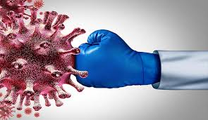
Covid-19: Αλήθεια ΚΑΙ Θάρρος Για να είμαι καλά ενημερωμένος/η
Κατερίνα Κεδράκα
Αναπλ. Καθηγήτρια ΔΠΘ

Slide 4
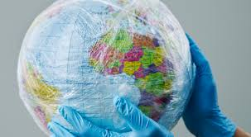
Μια παγκόσμια εικόνα
> 800.000 θάνατοι
> 23.000.000 κρούσματα
Εκτίμηση για 200.000.000 φορείς
Εξάπλωση σε 188 χώρες
80% ασυμπτωματικοί

Slide 5
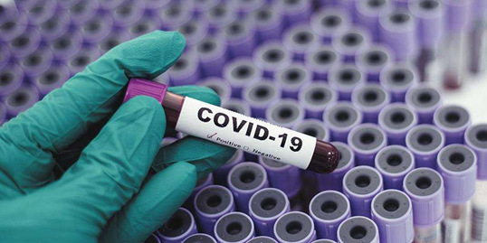
Η εικόνα στην Ελλάδα
> 9.000 κρούσματα
> 245 θάνατοι συνολικά
> 35 διασωληνωμένοι

Slide 6
Κρούσματα ανά ημέρα Φεβρουάριος-Αύγουστος 2020

Slide 7
Φύλο των κρουσμάτων
ΓΥΝΑΙΚΕΣ 44.70%
ΑΝΔΡΕΣ 55.30%

Slide 8
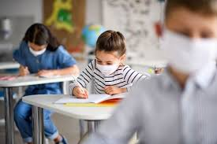
Οι νέοι και τα παιδιά κινδυνεύουν λιγότερο
Αλλά
Μπορεί να είναι κρούσματα που δεν έχουν κάποιο σύμπτωμα.
Τότε λέγονται ασυμπτωματικοί.

Slide 9
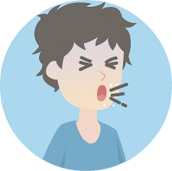
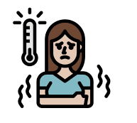
Τα συχνότερα συμπτώματα της λοίμωξης COVID-19 είναι:
Πυρετός
Βήχας (συνήθως ξηρός αλλά μπορεί και με απόχρεμψη)
Καταρροή
Λαχάνιασμα ή δυσκολία στην αναπνοή
Κρυάδες
Μυαλγίες
Κεφαλαλγία (πονοκέφαλος)
Πονόλαιμος
Ξαφνική απώλεια γεύσης ή όσφρησης
Διάρροια
Λήθαργος
Εξάνθημα στο σώμα (μικρά κόκκινα σπυράκια)
Ερύθημα (κοκκινίλες) στα δάκτυλα

Slide 10
Αλήθεια ή Μύθος;

Slide 11
Το τηλέφωνα επικοινωνίας του ΕΟΔΥ είναι 1135
Αλήθεια
Μύθος
ή

Slide 12
Το τηλέφωνα επικοινωνίας του ΕΟΔΥ είναι 1135
☑ Αλήθεια

Slide 13
Η COVID-19 είναι η νόσος και ο SARS-CoV-2 ο ιός
Αλήθεια
Μύθος
ή

Slide 14
Η COVID-19 είναι η ασθένεια και ο SARS-CoV-2 ο ιός
☑ Αλήθεια
SARS-CoV-2 είναι το επίσημο όνομα του νέου κορωνοϊού, ενώ COVID-19 ονομάζεται η νόσος την οποία προκαλεί ο ιός αυτός.
SARS = Severe Acute Respiratory Syndrome
Covid-19 = CoronoVirus Disease (2019)

Slide 15
Η νόσος COVID-19 είναι λοιμός (κι όχι λιμός)
Αλήθεια
Μύθος
ή

Slide 16
Η νόσος COVID-19 είναι λοιμός (κι όχι λιμός)
☑ Αλήθεια
Λοιμός σημαίνει ότι μια κολλητική αρρώστια βαριάς μορφής εξαπλώνεται πολύ γρήγορα.
Στις λέξεις της ίδιας οικογένειας συναντούμε την λοίμωξη (η διείσδυση παθογόνων μικροβίων σε ένα ζωντανό οργανισμό και τα επακόλουθα παθολογικά φαινόμενα) και το λοιμώδης (αυτός που μπορεί να προκαλέσει, να συνοδεύσει ή να προκύψει από μια λοίμωξη, π.χ., λοιμώδης νόσος, λοιμώδες νόσημα)
Λιμός σημαίνει τη μεγάλη πείνα που μαστίζει ολόκληρο πληθυσμό, την παρατεταμένη έλλειψη τροφίμων για τη συντήρηση ανθρώπων και ζώων.

Slide 17
Η επιδημία και η πανδημία είναι το ίδιο
Αλήθεια
Μύθος
ή

Slide 18
Η επιδημία και η πανδημία είναι το ίδιο
☒ Μύθος
Ο όρος πανδημία προκύπτει από την σύνθεση των λέξεων παν (όλος) και δήμος (πληθυσμός).
Επιδημία είναι το ξέσπασμα μιας μόλυνσης σε μια συγκεκριμένη περιοχή.
Πανδημία είναι όταν αυτή η μόλυνση εξαπλώνεται σε πολλές διαφορετικές χώρες ανά τον πλανήτη.

Slide 19
Ο Παγκόσμιος Οργανισμός Υγείας (Π.Ο.Υ.) κήρυξε τον νέο κορωνοϊό SARS-CoV-2 ως πανδημία στις 11 Μαρτίου 2020
Αλήθεια
Μύθος
ή

Slide 20
Ο Παγκόσμιος Οργανισμός Υγείας (Π.Ο.Υ.) κήρυξε τον νέο κορωνοϊό SARS-CoV-2 ως πανδημία στις 11 Μαρτίου 2020
☑ Αλήθεια
Είναι η την 4η φορά που ο Παγκόσμιος Οργανισμός Υγείας ανακοινώνει πανδημία τα τελευταία 100 χρόνια.
Το 2009 για τον ιό H1N1
Το 1968 για τον ιό H3N2
Το 1957-58 για τον ιό H2N2

Slide 21
Η καραντίνα χρησιμοποιείται για πρώτη φορά
Αλήθεια
Μύθος
ή

Slide 22
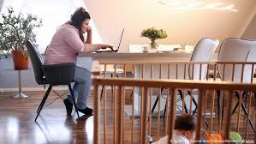
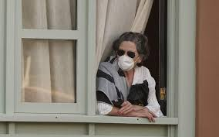
Η καραντίνα χρησιμοποιείται για πρώτη φορά
☒ Μύθος
Προέρχεται από την λατινική λέξη quarantine, που χρησιμοποιήθηκε τους περασμένους αιώνες, όταν οι άνθρωποι έπρεπε να μένουν απομονωμένοι για 40 ημέρες από την υπόλοιπη κοινωνία, για να προληφθεί η μετάδοση μιας θανατηφόρου μεταδοτικής νόσου, πχ. της πανούκλας.

Slide 23
Η καραντίνα επιτρέπεται σε συγκεκριμένες περιπτώσεις και βάσει των διεθνών νόμων για τα ανθρώπινα δικαιώματα
Αλήθεια
Μύθος
ή

Slide 24
Η καραντίνα επιτρέπεται σε συγκεκριμένες περιπτώσεις και βάσει των διεθνών νόμων για τα ανθρώπινα δικαιώματα
☑ Αλήθεια
Η καραντίνα μπορεί να επηρεάσει πολύ τους ανθρώπους που ζουν σε συνθήκες φτώχειας, διότι μπορεί να μην έχουν χρήματα για να αγοράσουν τρόφιμα και άλλες προμήθειες.
Μπορεί, επίσης, να έχουν περιορισμένες αποταμιεύσεις για να τα βγάλουν πέρα, αν δεν έχουν δουλειά, άρα και εισόδημα.
Η ενδοοικογενειακή βία και η ανεργία παρουσίασαν αυξημένα ποσοστά στη διάρκεια της καραντίνας.

Slide 25
Η περίοδος καραντίνας για την Covid-19 είναι 14 μέρες
Αλήθεια
Μύθος
ή

Slide 26
Η περίοδος καραντίνας για την Covid-19 είναι 14 μέρες
☑ Αλήθεια
Στα τέλη Φεβρουαρίου, όταν η Κίνα ήταν ακόμα το επίκεντρο της επιδημίας του κορωνοϊού, ο Παγκόσμιος Οργανισμός Υγείας (Π.Ο.Υ.) και η Κίνα έκαναν μια κοινή έρευνα για να μάθουν περισσότερα για τα χαρακτηριστικά του κορωνοϊού και να παρουσιάσουν στρατηγικές περιορισμού, που θα μπορούσαν να εφαρμοστούν σε όλον τον κόσμο.
Η έκθεση Π.Ο.Υ.-Κίνας κατέληξε στο συμπέρασμα ότι η μέση περίοδος επώασης του ιού ήταν πέντε έως έξι ημέρες, αλλά μπορούσε να κρατήσει μέχρι 14 ημέρες. Αυτή σημαίνει ότι μπορούν να περάσουν έως και 14 ημέρες από τη στιγμή που ένα άτομο εκτίθεται στον ιό μέχρι την έναρξη των συμπτωμάτων.
Ο αριθμός των 14 ημερών έχει υιοθετηθεί παγκοσμίως. Όλες οι χώρες που επιβάλλουν καραντίνα, απαιτούν να διαρκέσει 14 ημέρες.

Slide 27
Εμένα δεν θα μου συμβεί τίποτα!
Αλήθεια
Μύθος
ή

Slide 28
Εμένα δεν θα μου συμβεί τίποτα!
☒ Μύθος
Η πανδημία Covid-19 αφορά όλους τους ανθρώπους και όλοι μπορεί να κολλήσουν, άσχετα από την ηλικία, την καταγωγή, τη θρησκεία, το φύλο και την κατάσταση της υγείας τους

Slide 29
Η νόσος Covid-19 μπορεί να μεταδοθεί στα μωρά και στα μικρά παιδιά
Αλήθεια
Μύθος
ή

Slide 30
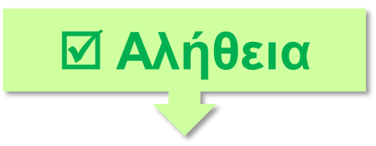
Η νόσος Covid-19 μπορεί να μεταδοθεί στα μωρά και στα μικρά παιδιά
Οι επιστήμονες λένε ότι τα μωρά και τα μικρά παιδιά μπορούν να κολλήσουν τον ιό και να αρρωστήσουν, αλλά ευτυχώς, πιο ελαφρά και πιο σπάνια από τους μεγάλους.
Όμως, τα παιδιά εύκολα μπορεί να μεταφέρουν τον ιό στους μεγάλους και κυρίως τους παππούδες και τις γιαγιάδες τους!

Slide 31
Ο SARS-CoV-2 αφορά κυρίως τα ηλικιωμένα άτομα
Αλήθεια
Μύθος
ή

Slide 32
Ο SARS-CoV-2 αφορά κυρίως τα ηλικιωμένα άτομα
☒ Μύθος
Τα πρώτα θύματα του ιού ήταν ηλικιωμένοι ή άνθρωποι με υποκείμενα νοσήματα. Από την αρχή της επιδημίας στη χώρα μας έχουν καταγραφεί συνολικά πάνω από 8.000 κρούσματα και οι 4 στους 10 είναι νέοι από 18 έως 39 ετών.
Τώρα γνωρίζουμε ότι η αρρώστια αυτή μπορεί να σκοτώσει και νέους και υγιείς ανθρώπους, ενήλικους, εφήβους, παιδιά.

Slide 33
Σε πολλές περιπτώσεις, οι νεότεροι φορείς του SARS-CoV-2 είναι ασυμπτωματικοί ή παρουσιάζουν λιγότερες επιπλοκές
Αλήθεια
Μύθος
ή

Slide 34
Σε πολλές περιπτώσεις, οι νεότεροι φορείς του SARS-CoV-2 είναι ασυμπτωματικοί ή παρουσιάζουν λιγότερες επιπλοκές
☑ Αλήθεια
Τα νεότερα άτομα και τα παιδιά, ακόμα κι αν κολλήσουν, είναι -συνήθως- ασυμπτωματικά ή νοσούν πολύ ελαφρά. Αυτό, όμως, δεν σημαίνει ότι δεν μπορούν να μολύνουν πολύ εύκολα τους άλλους, γιατί μεταφέρουν, χωρίς να το γνωρίζουν, τον ιό.

Slide 35
Αν έχω μολυνθεί, θα πρέπει οπωσδήποτε να έχω βήχα
Αλήθεια
Μύθος
ή

Slide 36
Αν έχω μολυνθεί, θα πρέπει οπωσδήποτε να έχω βήχα
☒ Μύθος
Οι μολυσματικές ασθένειες του αναπνευστικού συστήματος κάνουν τους ανθρώπους να βήχουν και να φταρνίζονται. Αλλά το πρόβλημα με τον SARS-CoV-2 είναι ότι πολλά άτομα που έχουν μολυνθεί, ενώ νιώθουν και φαίνονται απολύτως υγιείς, διαδίδουν την ασθένεια χωρίς να έχουν οι ίδιοι συμπτώματα, όπως ο βήχας.

Slide 37
Μπορώ να κολλήσω SARS-CoV-2 από το κατοικίδιό μου
Αλήθεια
Μύθος
ή

Slide 38
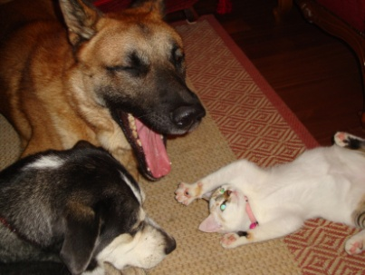
Μπορώ να κολλήσω SARS-CoV-2 από το κατοικίδιό μου
☒ Μύθος
Μέχρι στιγμής, δεν υπάρχουν στοιχεία ότι τα ζώα συντροφιάς ή κατοικίδια, όπως είναι οι γάτες και οι σκύλοι, μεταδίδουν τον SARS-CoV-2.
Οι σκύλοι και οι γάτες μπορούν να προσβληθούν από άλλους τύπους κορωνοϊού, που μπορούν να τους προκαλέσουν άλλες ασθένειες όπως λοιμώξεις του αναπνευστικού, πεπτικά προβλήματα κ.α. Κανένας από αυτούς του ιούς δεν συσχετίζεται με την COVID-19 και δεν είναι μεταδοτικοί στους ανθρώπους.

Slide 39
Ο ιός μεταδίδεται με σταγονίδια
Αλήθεια
Μύθος
ή

Slide 40
Ο ιός μεταδίδεται με σταγονίδια
☑ Αλήθεια
Ο ιός SARS-CoV-2 αποβάλλεται από τον οργανισμό μας και διαδίδεται με σταγονίδια, ορισμένα από τα οποία είναι τόσο μικρά ώστε να παραμένουν σε αιώρηση, ιδίως σε κλειστούς, όχι καλά αεριζόμενους χώρους.
Τα σταγονίδια δημιουργούνται με την ομιλία ή ακόμη και απλώς με την αναπνοή.
https://www.youtube.com/watch?v=vv9JQ0iPfgE

Slide 41
Ένα λεπτό ομιλίας γεννά περισσότερα από 1.000 σταγονίδια με κορωνοϊό
Αλήθεια
Μύθος
ή

Slide 42
Οι ερευνητές χρησιμοποίησαν ακτίνες λέιζερ και κάμερες υψηλής ευκρίνειας, προκειμένου καταγράψουν το πλήρες μέγεθος και την ακριβή έκταση της διασποράς των επικίνδυνων μικροσταγονιδίων.
Ένα λεπτό ομιλίας γεννά περισσότερα από 1.000 σταγονίδια με κορωνοϊό
☑ Αλήθεια

Slide 43
Η μόλυνση μία φορά από SARS-CoV-2 δημιουργεί ανοσία, δηλαδή «δεν μπορείς να ξανακολλήσεις»
Αλήθεια
Μύθος
ή

Slide 44
Η μόλυνση μία φορά από SARS-CoV-2 δημιουργεί ανοσία, δηλαδή «δεν μπορείς να ξανακολλήσεις»
☒ Μύθος
Σύμφωνα με τον Παγκόσμιο Οργανισμό Υγείας όσοι έχουν κολλήσει, συνήθως αποκτούν ανοσία. Ωστόσο, καταγράφηκαν και κάποια πρόσφατα περιστατικά που δείχνουν πως ασθενείς με SARS-CoV-2 που έχουν αναρρώσει, μπορεί να μολυνθούν ξανά.

Slide 45
Τα μέτρα προφύλαξης προστατεύουν έναντι του SARS-CoV-2
Αλήθεια
Μύθος
ή

Slide 46
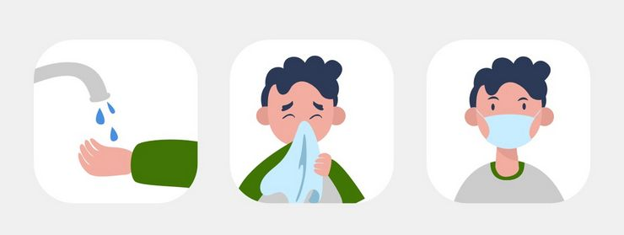
Τα μέτρα προφύλαξης προστατεύουν έναντι του SARS-CoV-2
☑ Αλήθεια

Slide 47
Αλήθεια
Μύθος
ή

Slide 48
☑ Αλήθεια

Slide 49
Το πλύσιμο των χεριών με σαπούνι και νερό είναι ο καλύτερος τρόπος για να καθαρίσετε τα χέρια σας.
Αλήθεια
Μύθος
ή

Slide 50
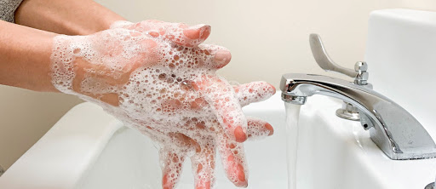
Το πλύσιμο των χεριών με σαπούνι και νερό είναι ο καλύτερος τρόπος για να καθαρίσουμε τα χέρια μας
☑ Αλήθεια
Το σαπούνι δεν καταστρέψει όλους τους ιούς, όμως, τους «σπρώχνει» από τα χέρια μας μαζί με κάθε άλλη βρωμιά, καθώς τα ξεπλένουμε. Το σαπούνι θα απομακρύνει, επίσης, κι άλλα βακτηρίδια και ιούς που μπορεί να είναι βλαβεροί για τον οργανισμό μας.

Slide 51
Χρειάζονται 20΄΄πλύσιμο των χεριών
Αλήθεια
Μύθος
ή

Slide 52
Χρειάζονται 20΄΄πλύσιμο των χεριών
☑ Αλήθεια
Πρώτα απ’ όλα, το δέρμα μας έχει ραγάδες και χρειάζεται χρόνος, ώστε το σαπούνι να διεισδύσει σε όλες τις μικροσκοπικές πτυχές και να διαλύσει τους ιούς που κρύβονται μέσα. Στη συνέχεια, το σαπούνι χρειάζεται λίγα δευτερόλεπτα για να κάνει το χημικό του έργο και να παρασύρει τον κορωνοϊό.

Slide 53
Το πλύσιμο των χεριών αρκεί για να μην κολλήσω
Αλήθεια
Μύθος
ή

Slide 54
Το πλύσιμο των χεριών αρκεί για να μην κολλήσω
☒ Μύθος
Η υγιεινή των χεριών αποτελεί ένα από τα σημαντικότερα μέτρα πρόληψης διασποράς μικροβίων και ιών. Σε αυτά τα παθογόνα συμπεριλαμβάνεται και ο νέος κορωνοϊός. Περισσότερο από ποτέ, το πλύσιμο των χεριών αποτελεί βασικό όπλο αντιμετώπισης της πανδημίας από τον νέο κορωνοϊό. ΑΛΛΑ ΔΕΝ ΑΡΚΕΙ.
Η 5^{η} Μαΐου είναι η Παγκόσμια ημέρα για την Υγιεινή των Χεριών

Slide 55
Το απολυμαντικό μου πρέπει να έχει 70% αλκοόλ
Αλήθεια
Μύθος
ή

Slide 56
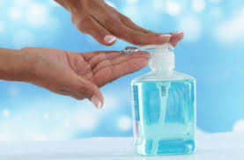
Το απολυμαντικό μου πρέπει να έχει 70% αλκοόλ
☑ Αλήθεια
Αν δεν έχουμε σαπούνι και νερό, πρέπει να χρησιμοποιούμε ένα απολυμαντικό χεριών με τουλάχιστον 70% αλκοόλ.

Slide 57
Επιτρέπεται να πιάνω το πρόσωπο με τα χέρια μου
Αλήθεια
Μύθος
ή

Slide 58
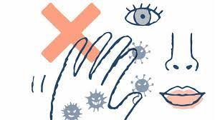
Επιτρέπεται να πιάνω το πρόσωπο με τα χέρια μου
ΠΟΤΕ! Ένα βασικό μέτρο προφύλαξης είναι να μην πιάνουμε το στόμα, τη μύτη και τα μάτια μας με τα χέρια μας, που ίσως να είναι μολυσμένα με τον κορωνοϊό.

Slide 59
Όταν είμαι σε κοντινή απόσταση με άλλους, κινδυνεύω να κολλήσω
Αλήθεια
Μύθος
ή

Slide 60
Όταν είμαι σε κοντινή απόσταση με άλλους, κινδυνεύω να κολλήσω
☑ Αλήθεια
Ο ιός SARS-CoV-2 αποβάλλεται και διαδίδεται με σταγονιδία, που δημιουργούνται με την ομιλία, το γέλιο ή ακόμη και απλώς με την αναπνοή.
Η απόσταση του 1,5 m θεωρείται ότι μας προσφέρει σχετική ασφάλεια από τα σταγονίδια των γύρω μας.

Slide 61
Μπορώ να υπολογίσω την κοντινή απόσταση με άλλους με την έκταση των χεριών μου
Αλήθεια
Μύθος
ή

Slide 62
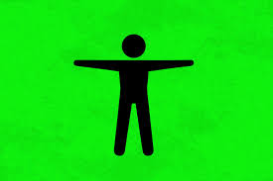
Μπορώ να υπολογίσω την κοντινή απόσταση με άλλους με την έκταση των χεριών μου
☑ Αλήθεια
Αν ανοίξω τα χέρια μου, η απόσταση αυτή περίπου του 1,5m είναι αρκετή για να μην με φτάνουν εύκολα τα σταγονίδια των γύρω μου.

Slide 63
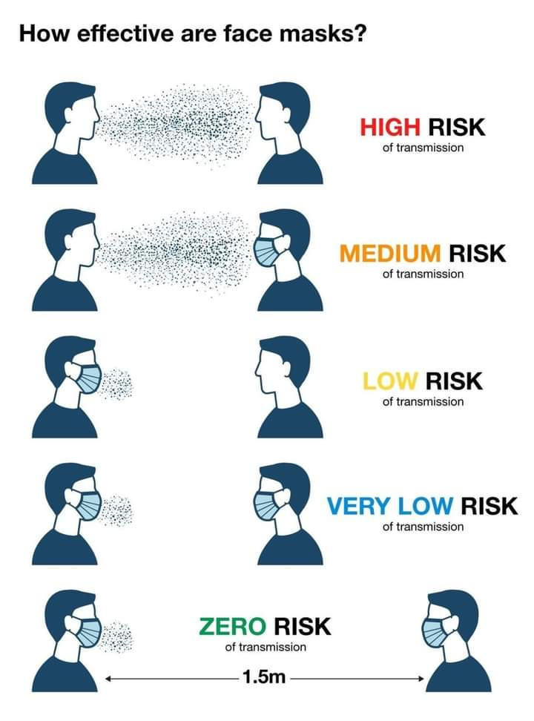
Αλήθεια
ή
Μύθος

Slide 64
☑ Αλήθεια

Slide 65
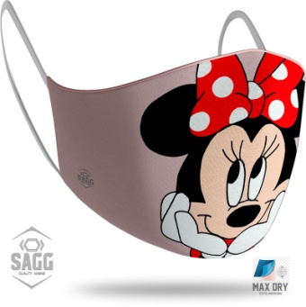
Πιάνω την μάσκα μου με καθαρά χέρια
Αλήθεια
Μύθος
ή

Slide 66
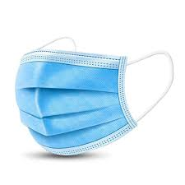
Πιάνω την μάσκα μου με καθαρά χέρια
Πιάνουμε την μάσκα από τα λαστιχάκια στο πλάι, αφού πλύνουμε ή απολυμάνουμε τα χέρια μας. Αν τα χέρια μας είναι καθαρά, δεν μεταφέρουμε τον κορωναϊό ή άλλους ιούς, μικρόβια και βακτήρια στην μάσκα μας.

Slide 67
Για να φορέσω την μάσκα μου, την πιάνω από τα λαστιχάκια
Αλήθεια
Μύθος
ή

Slide 68
Για να φορέσω την μάσκα μου, την πιάνω από τα λαστιχάκια
☑ Αλήθεια
Για να βάλουμε ή να βγάλουμε την μάσκα μας, την πιάνουμε από τα λαστιχάκια στο πλάι.
ΔΕΝ την πιάνουμε από το μπροστινό της μέρος!

Slide 69
Μπορώ να ανταλλάξω την μάσκα μου με τους φίλους μου
Αλήθεια
Μύθος
ή

Slide 70
Μπορώ να ανταλλάξω την μάσκα μου με τους φίλους μου
ΠΟΤΕ δεν ανταλλάσσουμε τις μάσκες μας! Αν το κάνουμε, μεταφέρουμε τα σταγονίδια του ενός στον άλλον και έτσι, η μάσκα δεν μας προστατεύει πια!

Slide 71
Η μάσκα κάθε τύπου με προφυλάσσει
Αλήθεια
Μύθος
ή

Slide 72
Η μάσκα κάθε τύπου με προφυλάσσει
☑ Αλήθεια
Όλες οι μάσκες, οι υφασμάτινες, οι ιατρικές ακόμα και οι μη χειρουργικές, μπορούν να περιορίσουν σημαντικά την ποσότητα ιού που αποβάλλουν οι άνθρωποι στον αέρα με τα σταγονίδια όταν μιλούν, φωνάζουν ή γελούν.

Slide 73
Χρησιμοποιούμε την υφασμάτινη μάσκα ξανά, αφού την πλύνουμε και την σιδερώσουμε
Αλήθεια
Μύθος
ή

Slide 74
Χρησιμοποιούμε την υφασμάτινη μάσκα ξανά, αφού την πλύνουμε και την σιδερώσουμε
☑ Αλήθεια
Οι υφασμάτινες μάσκες πρέπει να πλένονται καθημερινά σε 60^{ο} και να σιδερώνονται, ώστε να απολυμανθούν και να μπορούμε να τις χρησιμοποιήσουμε την επόμενη φορά με ασφάλεια.

Slide 75
Μου επιβάλλουν να φορώ μάσκα για να μου κάνουν «καψόνι» και να με ταλαιπωρήσουν
Αλήθεια
Μύθος
ή

Slide 76
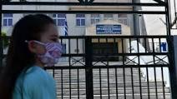
Μου επιβάλλουν να φορώ μάσκα για να μου κάνουν «καψόνι» και να με ταλαιπωρήσουν
☒ Μύθος
Η χρήση της μάσκας είναι ο πιο απλός τρόπος να μην μας βρίσκουν τα σταγονίδια που εκπέμπουν οι άλλοι όταν μιλούν, γελούν ή φωνάζουν.
Ίσως, όταν τη φοράμε πολλές ώρες, μας κουράζει.
Αλλά την φοράμε ΟΛΟΙ!!!

Slide 77
Ο καλός αερισμός του χώρου μας προφυλάσσει
Αλήθεια
Μύθος
ή

Slide 78
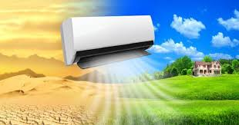
Ο καλός αερισμός του χώρου μας προφυλάσσει
☑ Αλήθεια
Ο χώρος που ζούμε και δουλεύουμε πρέπει να αερίζεται καλά και συχνά, για να μην αιωρούνται τα σταγονίδια που αποβάλλουν οι άνθρωποι όταν μιλούν, φωνάζουν ή γελούν.
Αλλά κι αυτό το μέτρο πρέπει να συνδυάζεται με όλα τα υπόλοιπα: υγιεινή των χεριών μάσκα, αποστάσεις.

Slide 79
Η παραπληροφόρηση σκοτώνει
Αλήθεια
Μύθος
ή

Slide 80
Η παραπληροφόρηση σκοτώνει
☑ Αλήθεια
Συχνά οι άνθρωποι πιστεύουν φήμες που κυκλοφορούν από στόμα σε στόμα ή μέσα από δημοσιεύσεις σε μέσα κοινωνικής δικτύωσης και άλλες ιστοσελίδες που αναπαράγουν ό,τι πιο αντιεπιστημονικό και απίθανο μπορεί να σκεφτεί κανείς για την COVID-19.
Παράλληλα, αντιδρούν και δεν θέλουν να πλένουν τα χέρια τους, να φορούν μάσκα ή να κρατάνε αποστάσεις.
Αυτό όμως, μπορεί να βάλει σε κίνδυνο τον εαυτό μας και τους αγαπημένους μας!

Slide 81
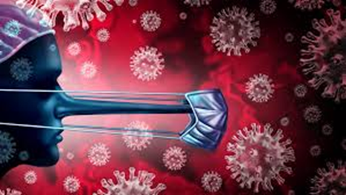

Slide 82
Και μην ξεχνάτε:

Slide 83
Αναπαραγωγή υλικού
Το εκπαιδευτικό υλικό υπόκειται σε όρους πνευματικής ιδιοκτησίας. Μπορεί να χρησιμοποιηθεί για εκπαιδευτικούς σκοπούς στο πλαίσιο ενημέρωσης των εκπαιδευτικών της ΠΔΕ Στερεάς Ελλάδας για την πανδημία Covid-19, με αναφορά στους παραγωγούς του.
Δεν μπορεί να αναπαραχθεί ολικώς ή μερικώς για άλλους σκοπούς ή να χρησιμοποιηθεί για εμπορικούς σκοπούς χωρίς την άδεια των δημιουργών του.
Αναφορά Δημιουργού-Όχι Παράγωγα Έργα
© 2020. This work is licensed under a CC BY 4.0 license.

